Slide 1
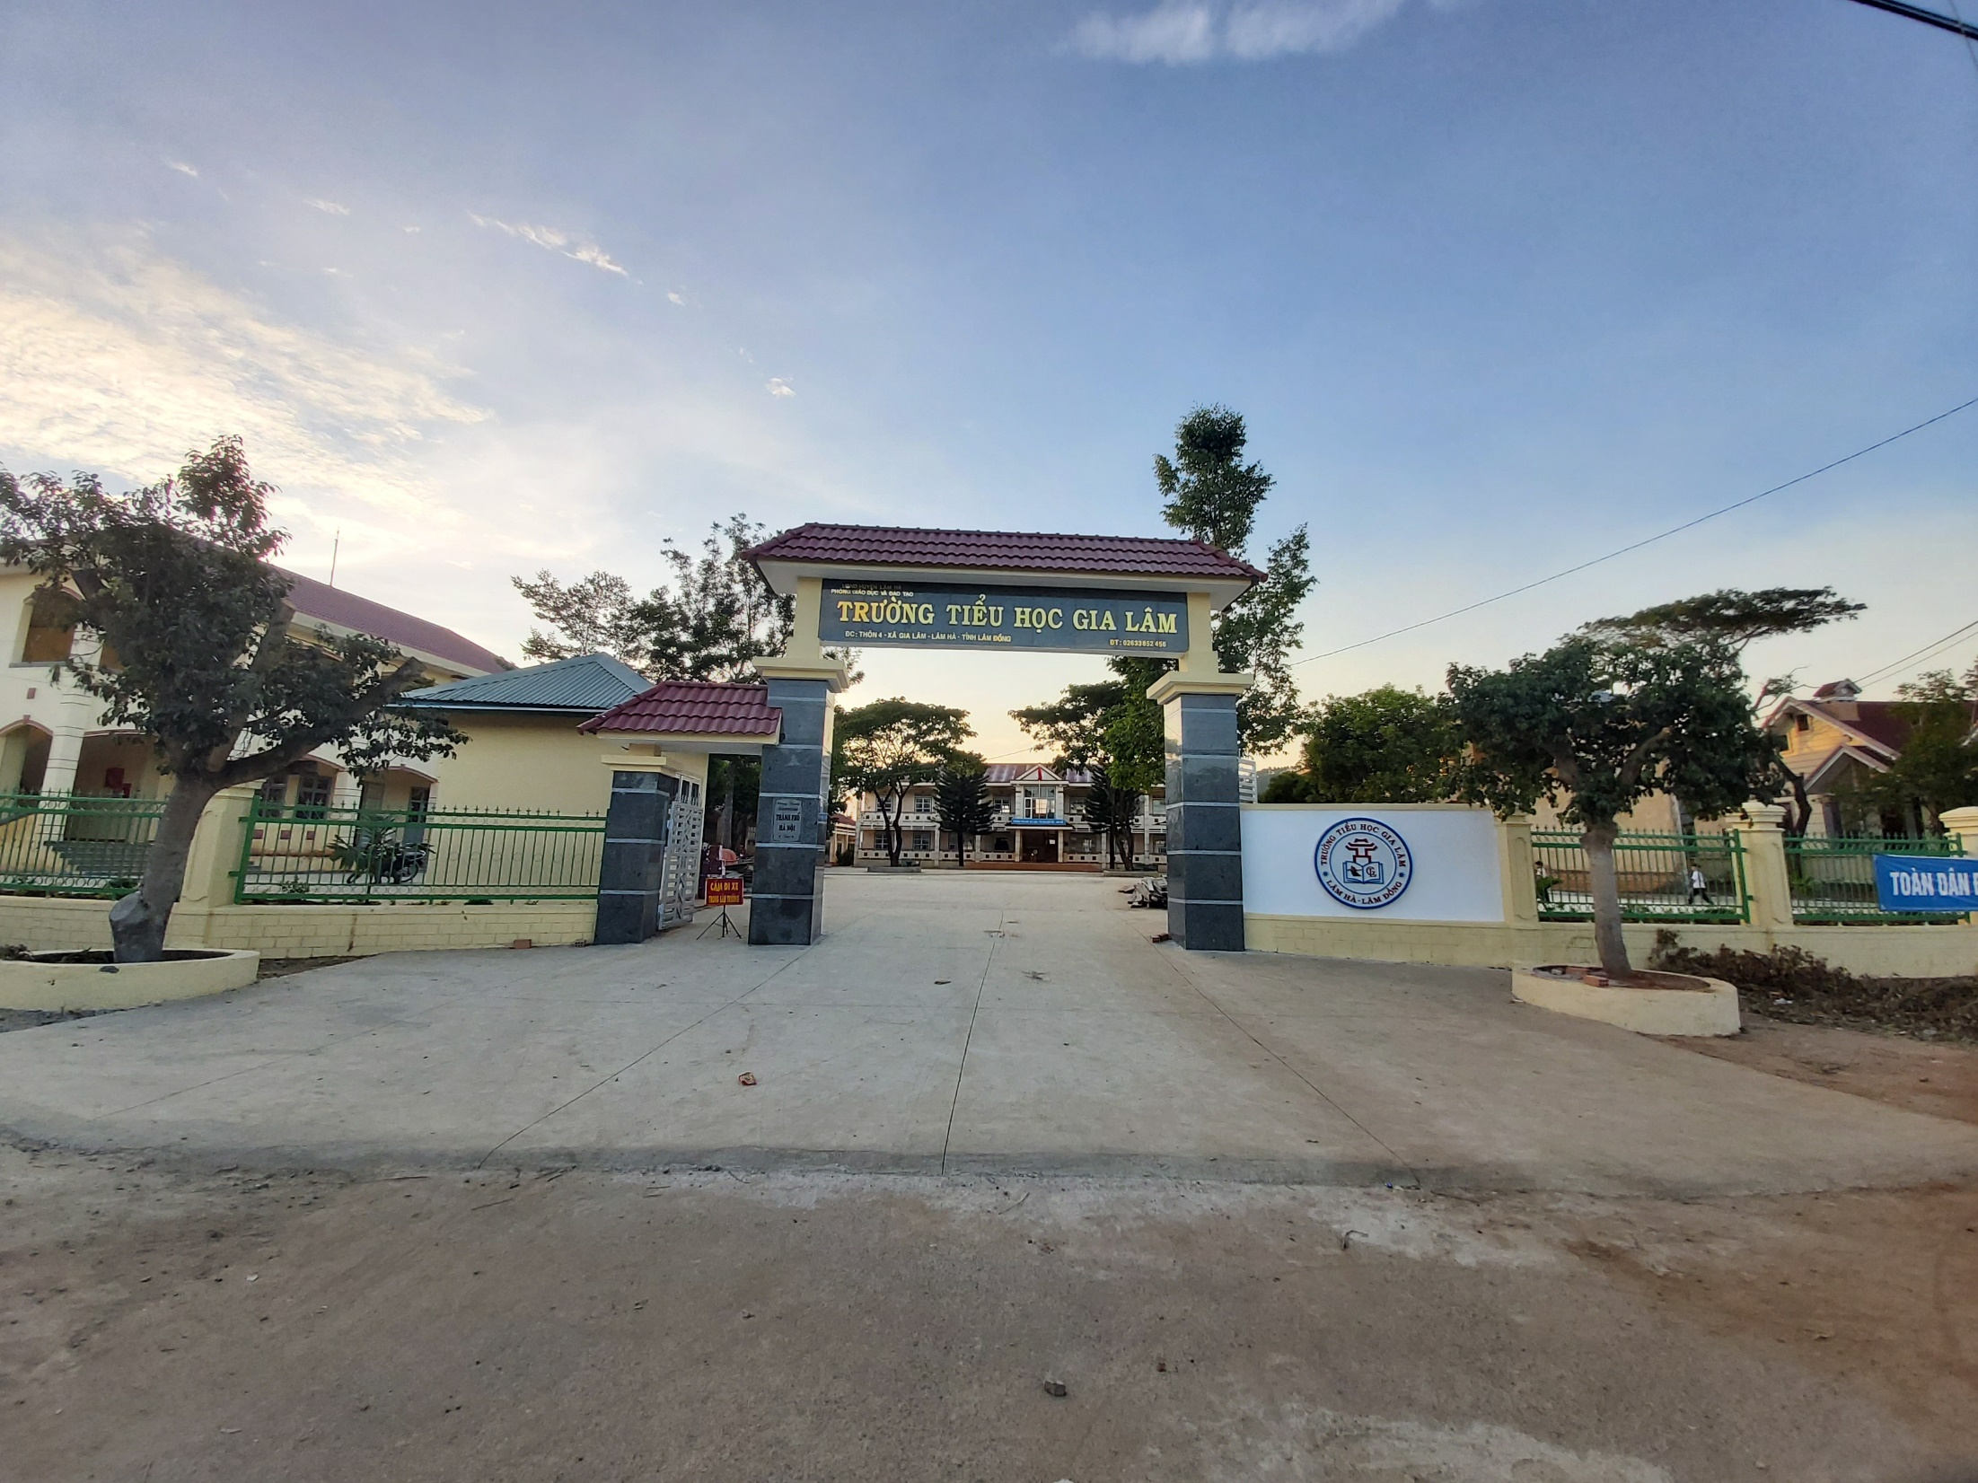




Chào mừng các thầy cô đến dự giờ
Môn: Tin học
Lớp 5D
Giáo viên: Nguyễn Thế Nam
Trường TH Gia Lâm

Slide 2
Kiểm tra bài cũ
Để chèn bảng vào văn bản, em chọn nút lệnh nào sau đây ?
A. B.
C. D.

Slide 3




Kiểm tra bài cũ
Để căn lề trái trong văn bản, em chọn nút lệnh nào sau đây ?
A. B.
C. D.

Slide 4

BÀI 2:
KĨ THUẬT ĐIỀU CHỈNH MỘT ĐOẠN VĂN BẢN
Thứ năm ngày 22 tháng 10 năm 2020
Chủ đề II
SOẠN THẢO VĂN BẢN

Slide 5

BÀI 2:
KĨ THUẬT ĐIỀU CHỈNH MỘT ĐOẠN VĂN BẢN
MỤC TIÊU BÀI HỌC
-Ấn định được độ rộng của lề trái, lề phải, lề trên, lề dưới theo ý muốn;
- Điều chỉnh được khoảng cách giữa các dòng trong một đoạn, khoảng cách giữa hai đoạn;
- Biết cách thụt lề đoạn văn bản

Slide 6

Thứ năm, ngày 22 tháng 10 năm 2020
TIN HỌC
BÀI 2:
KĨ THUẬT ĐIỀU CHỈNH MỘT ĐOẠN VĂN BẢN
A. HoẠT ĐỘNG CƠ BẢN

Slide 7


Thứ năm, ngày 22 tháng 10 năm 2020
TIN HỌC
BÀI 2:
KĨ THUẬT ĐIỀU CHỈNH MỘT ĐOẠN VĂN BẢN
A. HoẠT ĐỘNG CƠ BẢN
1. Thu lề đoạn văn bản
Giảm kích thước thụt lề
Tăng kích thước thụt lề

Slide 8


Thứ năm, ngày 22 tháng 10 năm 2020
TIN HỌC
BÀI 2:
KĨ THUẬT ĐIỀU CHỈNH MỘT ĐOẠN VĂN BẢN
A. HoẠT ĐỘNG CƠ BẢN
1. Thu lề đoạn văn bản
- Nháy vào nút lệnh để tăng kích thước thụt lề
- Nháy vào nút lệnh để giảm kích thước thụt lề
Lưu ý: Có thể nháy vào nút hoặc một hoặc nhiều lần để tăng hoặc giảm kích thước thụt lề.

Slide 9
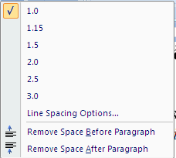
Thứ năm, ngày 22 tháng 10 năm 2020
TIN HỌC
BÀI 2:
KĨ THUẬT ĐIỀU CHỈNH MỘT ĐOẠN VĂN BẢN
A. HoẠT ĐỘNG CƠ BẢN
2. Điều chỉnh khoảng cách giữa các dòng
+ Bôi đen đoạn văn bản muốn điều chỉnh khoảng cách.
+ Nháy vào nút lệnh chọn một trong các thông số.
Thêm hoặc bớt khoảng trắng phía trên hoặc phía dưới đoạn văn bản

Slide 10
Hang Sơn Đoòng tại xã Tân Trạch, huyện Bố Trạch tỉnh Quảng Bình của Việt Nam được coi là hang động tự nhiên lớn nhất thế giới. Hang này nằm trong quần thể hang động Phong Nha – Kẻ Bàng. Hang Sơn Đoòng là một phần của hệ thống ngầm nối với hơn 150 động khác ở Việt Nam gần biên giới với Lào. Thời báo New York xếp hang Sơn Đoòng vào vị trí thứ 8 trong 52 địa danh trong danh sách những nơi nên đến năm 2014.
Dãy núi đá vôi vùng biên giới Việt – Lào có nhiều hang động như động Phong Nha đã biết đến từ lâu nhưng hang Sơn Đoòng chỉ được khám phá vào năm 1991 khi Hồ Khanh - một người dân địa phương - tình cờ tìm ra khi lánh vào cửa hang để tránh mưa. Bẵng một thời gian đến năm 2009 khi đoàn thám hiểm Hiệp hội Hang động Hoàng gia đến khu vực này thăm dò thì Hồ Khanh mới báo cho họ.
Đoạn 1
Đoạn 2
Hang Sơn Đoòng tại xã Tân Trạch, huyện Bố Trạch tỉnh Quảng Bình của Việt Nam được coi là hang động tự nhiên lớn nhất thế giới. Hang này nằm trong quần thể hang động Phong Nha – Kẻ Bàng. Hang Sơn Đoòng là một phần của hệ thống ngầm nối với hơn 150 động khác ở Việt Nam gần biên giới với Lào. Thời báo New York xếp hang Sơn Đoòng vào vị trí thứ 8 trong 52 địa danh trong danh sách những nơi nên đến năm 2014.
Dãy núi đá vôi vùng biên giới Việt – Lào có nhiều hang động như động Phong Nha đã biết đến từ lâu nhưng hang Sơn Đoòng chỉ được khám phá vào năm 1991 khi Hồ Khanh - một người dân địa phương - tình cờ tìm ra khi lánh vào cửa hang để tránh mưa. Bẵng một thời gian đến năm 2009 khi đoàn thám hiểm Hiệp hội Hang động Hoàng gia đến khu vực này thăm dò thì Hồ Khanh mới báo cho họ.

Slide 11
Thứ năm, ngày 22 tháng 10 năm 2020
TIN HỌC
BÀI 2:
KĨ THUẬT ĐIỀU CHỈNH MỘT ĐOẠN VĂN BẢN
A. HoẠT ĐỘNG CƠ BẢN
3. Định dạng độ rộng lề trái, lề phải của đoan văn bản
Di chuyển phím trượt để điều chỉnh dòng đầu của đoạn văn bản
Di chuyển phím trượt để căn lề trái của đoạn văn bản
Di chuyển phím trượt để căn lề phải của đoạn văn bản

Slide 12


Thứ năm, ngày 22 tháng 10 năm 2020
TIN HỌC
BÀI 2:
KĨ THUẬT ĐIỀU CHỈNH MỘT ĐOẠN VĂN BẢN
A. HoẠT ĐỘNG CƠ BẢN
4. Định dạng lề trên và lề dưới
Đặt con trỏ chuột vào lề của trang văn bản để con trỏ chuột chuyển thành hình . Kéo thả chuột lên phía trên hoặc xuống phía dưới để mở rộng hoặc thu hẹp vào trang văn bản
Xuất hiện con trỏ hình ở đây

Slide 13
Bí mật những ô số
A
B
1
2
3
4
5
1
2
3
4
1
2
5
3
4

Slide 14


Slide 15



Ô số 1
Câu 1: Để tăng kích thước thụt lề, em chọn nút lệnh?
A. .
B. .
C. .
D. .

Slide 16
Ô số 2
Câu 2: Để điều chỉnh khoảng cách giữa các dòng, em chọn nút lệnh?
A. .
B. .
C. .
D. .

Slide 17
Ô Số 3
Câu 3: Trong thanh công cụ định dạng độ rộng lề trái, lề phải, công cụ dùng để ?
A. Căn lề trái của đoạn văn.
B. Căn lề phải của đoạn văn.
C. Điều chỉnh dòng đầu của đoạn văn.
D. Điều chỉnh dòng cuối của đoạn văn.

Slide 18
Ô Số 4
Câu 4: Trong định dạng lề trên và lề dưới của trang văn bản em thực hiện thao tác chuột nào sau đây?
A. Nháy chuột.
B. Nháy đúp chuột.
C. Di chuyển chuột.
D. Kéo thả chuột.

